Slide 1
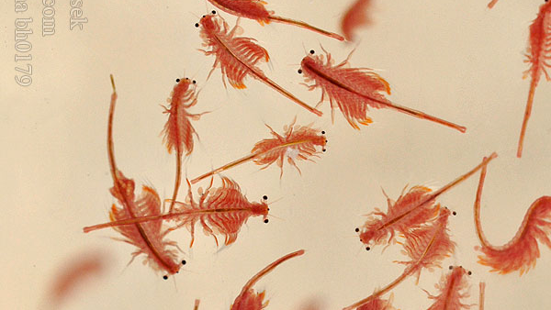
Laboratorio di Ecotossicologia 2025
Verdiana Vellani, Karin Schlappa & Prof. Monia Renzi

Slide 2
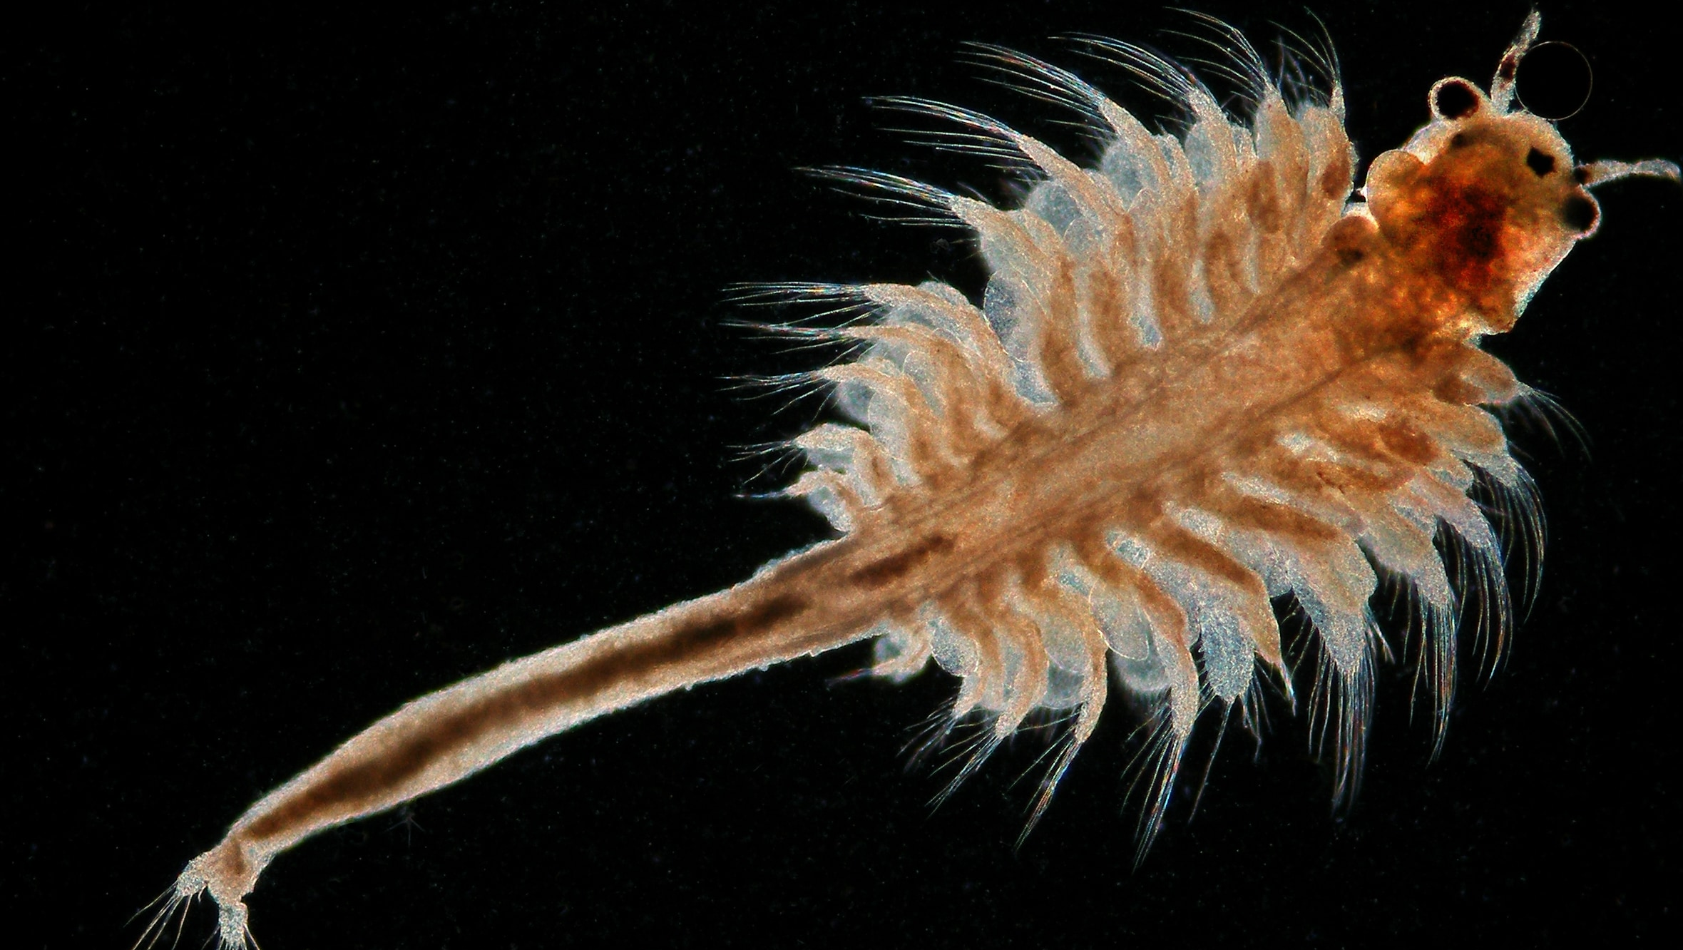
L’organismo modello:
Artemia franciscana
“Gambero di salamoia”
Min 0.45–0.5 mm (24 h - Nauplio)
Max 1–1.2 cm (~10 gg, Adulto)

Slide 3
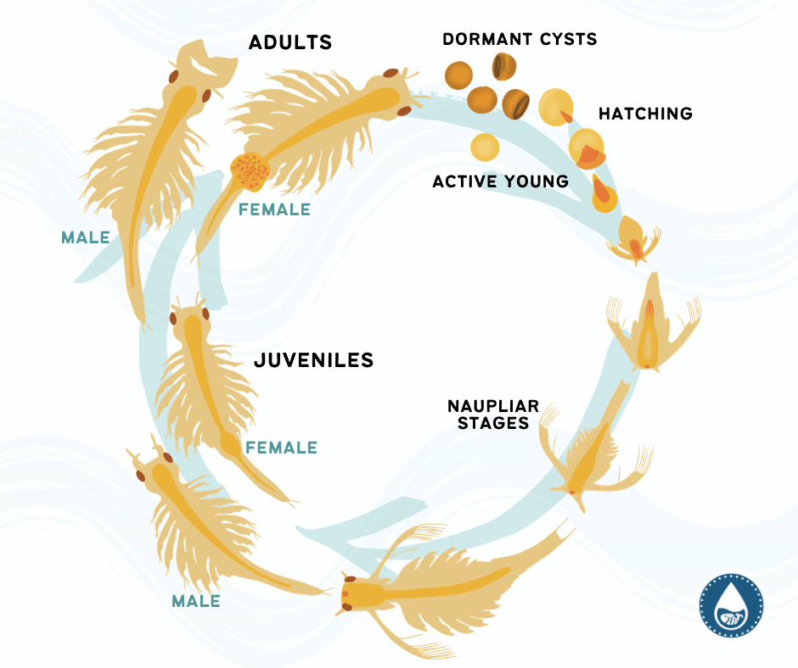
Ciclo biologico
https://www.tankarium.com/brine-shrimp/

Slide 4
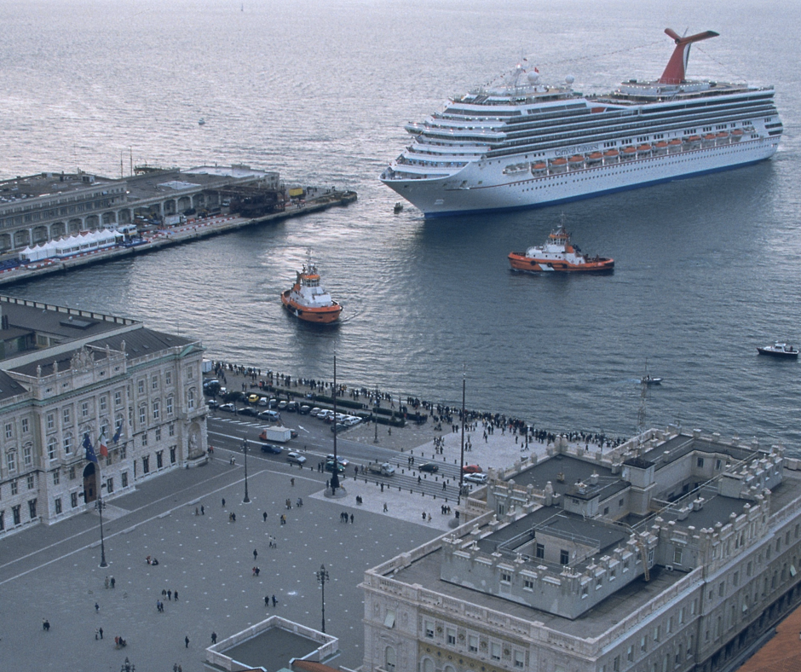
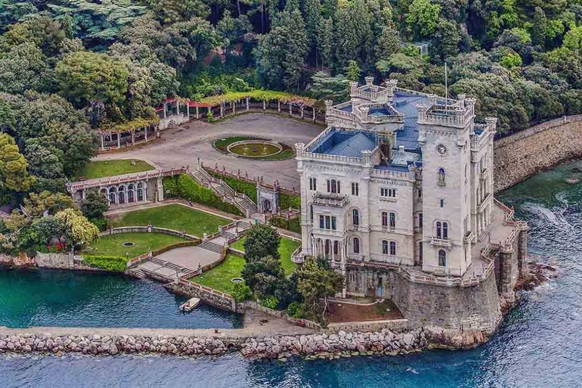
Matrice/sostanza da testare
H₂O di porto/città
^{- Raccogliere in 3 bottiglie}
^{- Etichettare «H}₂^{O URBAN»}
H₂O di AMP
^{- Raccogliere in 3 bottiglie}
^{- Etichettare «H}₂^{O AMP»}
+ NH₄⁺
Temperatura standard (TS) e Temperatura Standard + 10 °C
Notes:
Campionamento il 2/12/2025

Slide 5
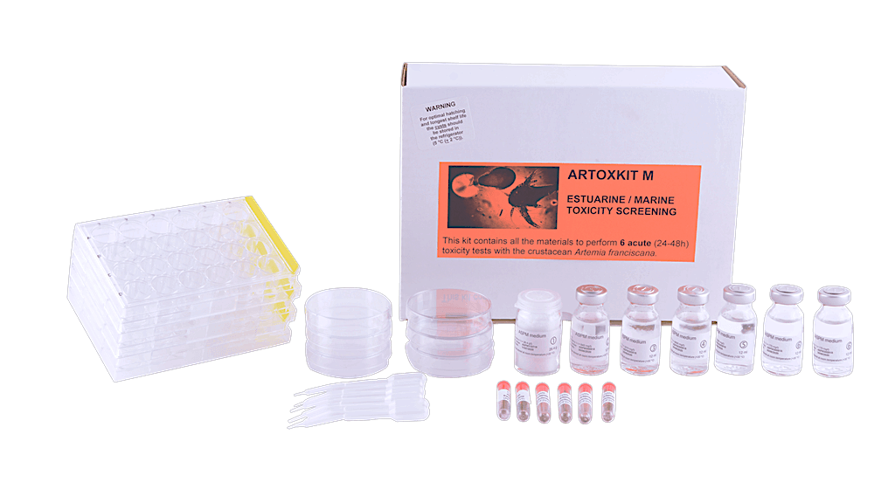
Il kit: cosa c’è dentro? Tutto il necessario!
Istruzioni e scheda dei risultati all’interno
Piastre Petri
Soluzioni di sali
Piastre multipozzo
Uova dormienti = cisti
Micropipette

Slide 6
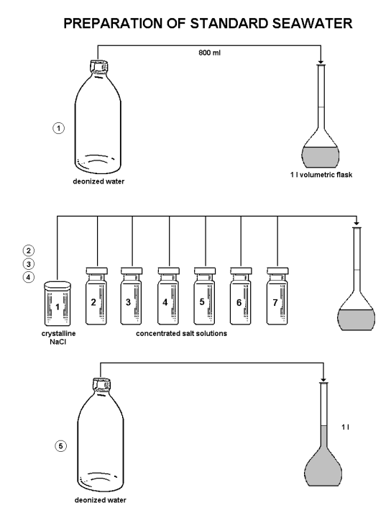
Passaggio 1 Preparazione dell’acqua di mare standard, SSW K&V martedì 2/12/2025

Slide 7
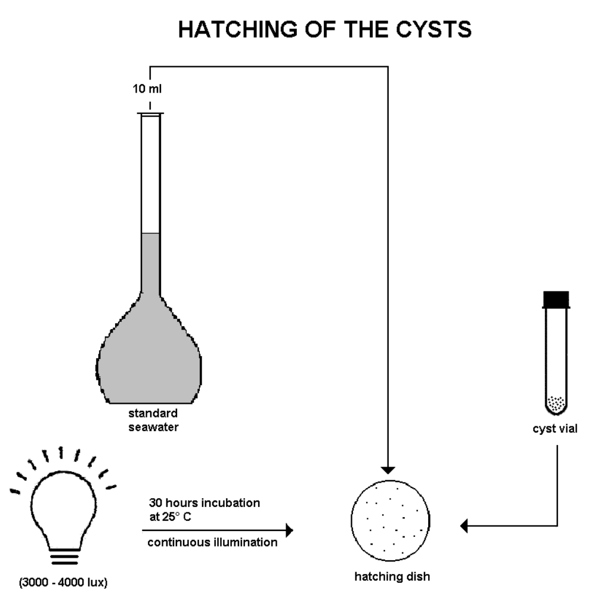
Passaggio 2:
Passaggio 2
Schiusa delle cisti
e preparazione delle soluzioni da testare:
K&V
2/12/2025:
30 h prima del test
Inizio della schiusa: dalle 18 alle 20 h
SSW a T °C ambiente
2
1
3

Slide 8
Passaggio 2:
Preparazione delle matrici da testare 2/12/2025 (K&V):
H₂O Standard Sea Water (SSW) o Controllo negativo (C-)
H₂O Porto (Urban) (da filtrare)
H₂O AMP (da filtrare)
SSW + NH₄⁺ (2 mg/L)
SSW + NH₄⁺ (650 mg/L)
H₂O Porto + NH₄⁺ (2 mg/L)
H₂O Porto + NH₄⁺ (650 mg/L)
H₂O AMP + NH₄⁺ (2 mg/L)
H₂O AMP + NH₄⁺ (650 mg/L)
H₂O Deionizzata (Controllo positivo/ C+)
NB: Rilevare pH e salinità!

Slide 9
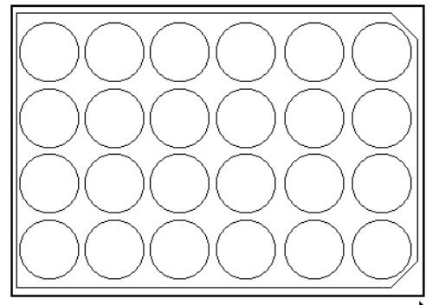
Passaggio 3:
Passaggio 3
Allestimento del test e incubazione:
1° Giornata di laboratorio
3/12/2025
(16:00 – 19:00):
Caricare i pozzetti con il mezzo da testare
C- (SSW) – 1mL per ogni pozzetto
Mezzo da testare – 1 mL per ogni pozzetto

Slide 10




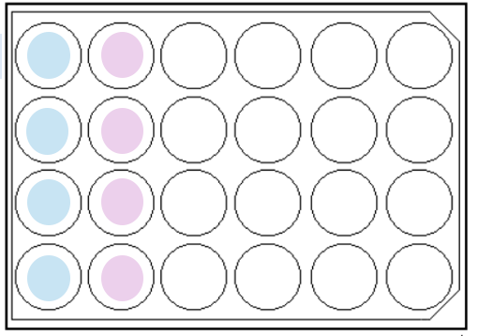





Set-up sperimentale:
C- (SSW)
Mezzo da testare
C- (SSW)
Mezzo da testare
Effetto singolo vs. T °C
Effetto combinato vs. T °C
C- C2 C1
C- C2 C1
C- C+
C- C+
Fila 1
SSW + NH₄₊
25 °C
SSW + NH₄₊
35 °C
C+ 25 °C
C+ ₃5 °C
C- C1
C- C1
C- C2 C1
C- C2 C1
Fila 2
H₂O Urban
25°C
H₂O Urban
35°C
H₂O Urban + NH₄₊
25 °C
H₂O Urban + NH₄₊
35 °C
C- C1
C- C1
C- C2 C1
C- C2 C1
Fila 3
H₂O AMP 25°C
H₂O AMP
35°C
H₂O AMP + NH₄₊
25 °C
H₂O AMP + NH₄₊
35 °C

Slide 11
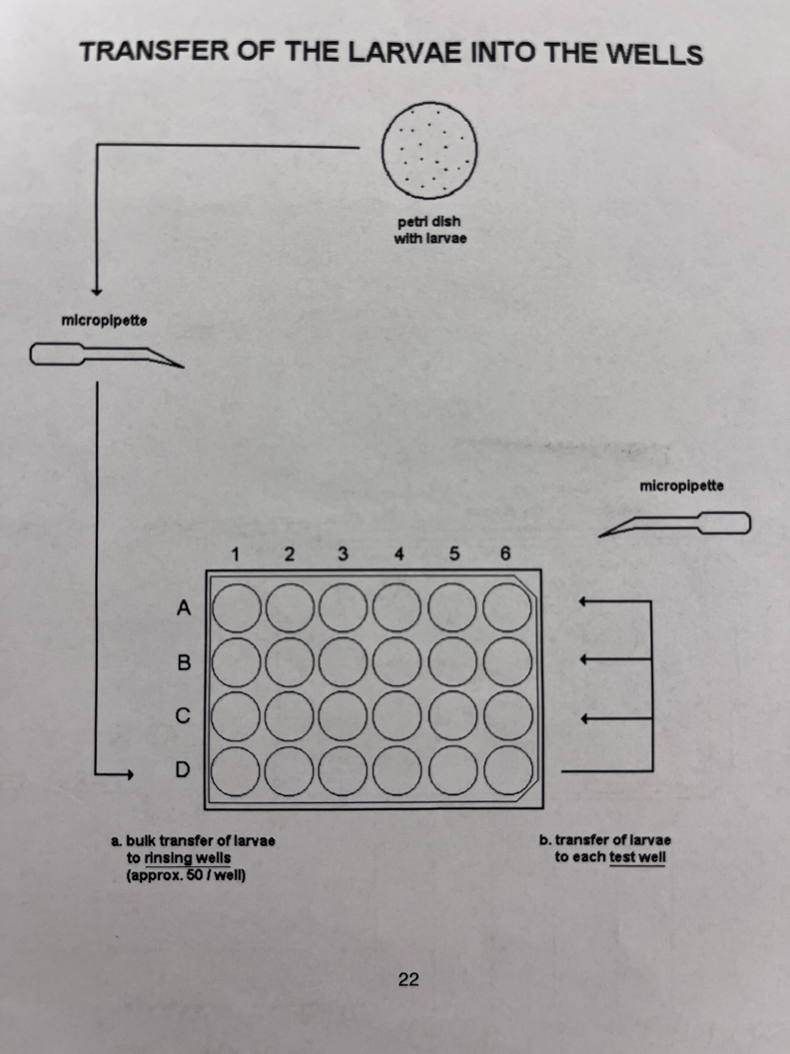

Passaggio 4:
Trasferimento delle
larve
nei pozzetti

Slide 12
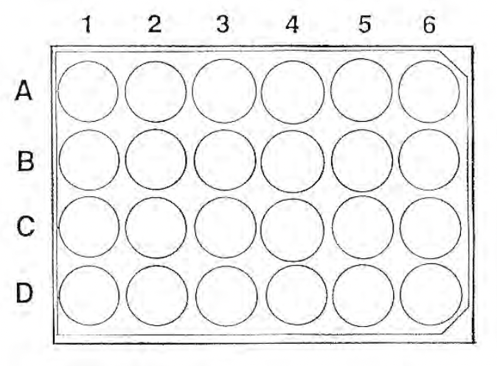
1. Trasferire 40-50 naupli dalla piastra Petri → nel pozzetto di risciacquo «rinsing well» (linea orizzontale D)
2. Trasferire 10 naupli dal pozzetto di risciacquo D1 nei restanti tre pozzetti della colonna 1 (A1, B1 e C1).
2.3. Ripetere l’operazione per ciascuna soluzione/concentrazione del test (identificata da ciascuna colonna)
1
2.3
10
10
10
10
2
10
10
40
40

Slide 13

Passaggio 3:
Attenzione!!
Coprire ciascuna piastra con il Parafilm
Posizionare il coperchio
Contrassegnare sul coperchio le condizione di esposizione sotto forma di sigle, es:
C-
H₂O Urban/ AMP + eventuale NH₄⁺
25 °C o 35 °C
Incubare a 25 °C 35 °C
Notes:
Attenzione! Si portano gli incubatori a 25°C (entrambi) e uno dei due lo si alza a 35°C appena incubati…in modo da simulare un’ondata da calore!

Slide 14
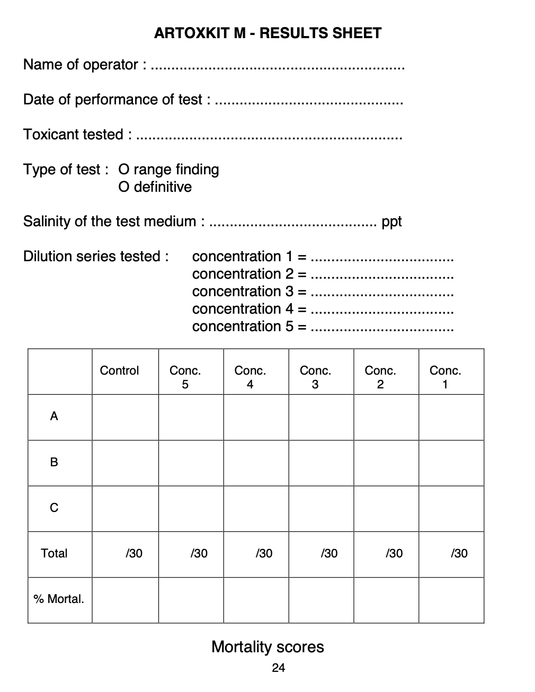
Passaggio 3:
Passaggio 4
Lettura della
risposta biologica
(immobilità/mortalità);
Rilevare pH e salinità
2° Giornata di laboratorio
4/12/2025
(13:00 – 15:00):

Slide 15
Passaggio 3:
3° Giornata di laboratorio
10/12/2025
(16:00 – 19:00):
Fine analisi dati
+
Impostazione del poster
4° Giornata di laboratorio
11/12/2025
(13:00 – 15:00):
Ultimare abstratc
+
poster

Slide 16
Remind:
Day 0 (5 novembre): presentazione delle attività (13:00/15:00)
Day 1 (3 dicembre): preparazione delle piastre + inizio esposizione (16.00/19:00)
Day 2 (4 dicembre): lettura a 24h + inizio analisi dati (13:00/15:00)
Day 3 (10 dicembre): fine analisi dati + impostazione poster (16:00/19:00)
Day 4 (11 dicembre): poster (13:00/15:00)

Slide 17
Mercoledì 3 dicembre
16:00 → coppie, scelta della condizione di esposizione Caricamento dei mezzi di esposizione nei pozzetti
17:00 → Caricamento degli animali nei pozzetti
18:30 → Piastre in incubatore (a 25 °C e 35 °C)
SAREMO NOI A FORNIRVI I CAMICI SE NE SIETE SPROVVISTI

Slide 18
Giovedì 4 dicembre
13:00-13:30→ Lettura mortalità a 24h – riportare il dato sulla scheda
Quando le Artemie da considerarsi morte? Immobilità per 10 sec
13:30-14:00→ Misurare pH e salinità
14:00-15:00 →Inizio analisi dati: calcolo del delta? (Excel, media, deviazione standard e grafici)

Slide 19
Mercoledì 10 dicembre
16:00 → Analisi dati
17:30 → Impostazione del poster
Giovedì 11 dicembre
13:00 → Impostazione del poster
14:30 → Scrittura dell’abstract per sottomissione alla SIBM

Slide 20
Grazie per l’attenzione
Ci vediamo mercoledì 3 dicembre in aula!

